Slide 1

令和４年度「まなびで“きびる”プロジェクト」ファシリテーションに関する教職員研修コンテンツ
ファシリテーションを考える
ワークショップ
～発想を促すアクセル言葉・妨げるブレーキ言葉～
Notes:
それでは、令和4年度「まなびで“きびる”プロジェクト」ファシリテーションに関する教職員研修コンテンツ
【ファシリテーションを考えるワークショップ～発想を促すアクセル言葉・妨げるブレーキ言葉～】を始めます。

Slide 2
ワークショップ時間割（約30分）
このワークショップは、次のように進めます。
講義：ファシリテーションについて | 約5分
演習タイム①：「場づくり」の演習 | 約5分
演習タイム②：「言葉」の演習 | 約15分
まとめ | 約5分
Notes:
このワークショップは、次のように進めます。
はじめに、ファシリテーションについての講義が約５分、
次に演習タイム①として、「場づくり」の演習が約５分、
続いて演習タイム②として、「言葉」の演習を約１５分、
最後にまとめの話が約５分です。

Slide 3
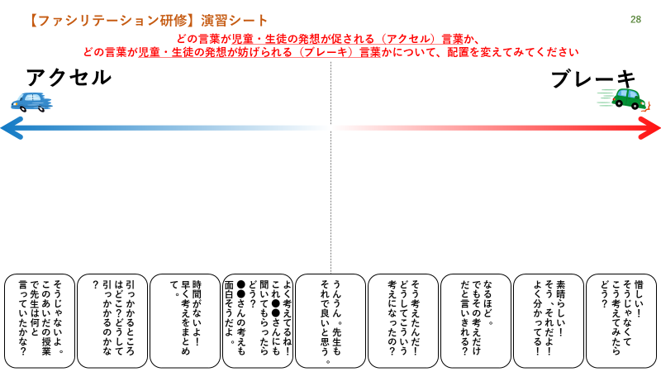
このワークショップは、二人一組ないしは三人一組で行います。
下の【ファシリテーション研修】演習シートというファイルを使用します。演習タイム②では
こちらのシートを使いますので、タブレット端末等にダウンロードして御準備ください。
【ファシリテーション研修】
演習シート.pptx
というファイルです
Notes:
このワークショップは、二人一組ないしは三人一組で行います。
また、途中の演習タイム②では、スライドに表示されている【ファシリテーション研修】演習シートというファイルを使用します。
タブレット端末等に演習シートのファイルをダウンロードして御準備ください。

Slide 4

はじめに-1
このワークショップは、やまぐち教育先導研究室（Yamaguchi Education Leading Laboratory／YELL）と
共に「まなびで“きびる”プロジェクト」を推進している、
株式会社電通 アクティブラーニングこんなのどうだろう研究所が開発しました。
広告づくりの知見を
教育に活用すべく
プログラムを開発しています。
Notes:
このワークショップは、やまぐち教育先導研究室通称YELLと共に「まなびで“きびる”プロジェクト」を推進している、
株式会社電通 アクティブラーニングこんなのどうだろう研究所が開発しました。
アクティブラーニングこんなのどうだろう研究所では、広告づくりの知見を教育に活用すべく、プログラムを開発しています。

Slide 5
はじめに-2
先生や児童・生徒の個性、そしてそれぞれの関係性、
また、どういった内容の授業であるかによって
「ファシリテーション」は全く変わってきます。
“こうすれば成功間違いなし！”というものもなく、
一つの決まった正解はないです。
「ファシリテーション」は奥が深く、
この研修だけでは、語りつくせない！と考えています。
Notes:
さて、先生や児童・生徒の個性、そしてそれぞれの関係性、また、どういった内容の授業であるかによって「ファシリテーション」は全く変わるのではないでしょうか。
“こうすれば成功間違いなし！”というものもなく、一つの決まった正解はないです。
「ファシリテーション」は奥が深く、この研修だけでは、語りつくせない！と考えています。

Slide 6
はじめに-3
ただ、私たちが普段の広告づくりの現場において
何気なくやっていることに
ヒントがあるかもしれない、と気づきました。
本日は、私たちが普段の広告づくりで
発想し、意見を出し合うプロセスのポイントを、
ファシリテーションにつなげてご紹介します。
ぜひ、普段行っている探究的な学びの授業などに
活かしてもらえると幸いです。
Notes:
ただ、私たちが普段の広告づくりの現場において何気なくやっていることにヒントがあるかもしれない、と気づきました。
本日は、私たちが普段の広告作りで発想し、意見を出し合うプロセスのポイントを、
ファシリテーションにつなげて御紹介します。
ぜひ、普段行っている探究的な学びの授業などに活かしてもらえると幸いです。

Slide 7

ファシリテーションって何でしょう？
Notes:
では、そもそもファシリテーションって何でしょう？

Slide 8
広告業界でファシリテーションと言うと
「会議や研修を円滑に進行すること」
と言えます。
とすると
授業におけるファシリテーションとは、
「授業を円滑に進行すること」
と捉えています。
Notes:
広告業界でファシリテーションを簡潔に言うと「会議や研修を円滑に進行すること」と言えます。
とすると、授業におけるファシリテーションとは、「授業を円滑に進行すること」と、私たち捉えています。

Slide 9


講義型の授業における
円滑な授業
先生がもっている
答えや考えを
児童・生徒により効率的に
伝える授業
・
・
Notes:
講義型の授業における、円滑な授業とは
「先生がもっている答えや考えを児童・生徒により効率的に伝える授業」と捉えることができます。

Slide 10


講義型の授業における
円滑な授業
探究的な学びの授業における
円滑な授業
先生がもっている
答えや考えを
児童・生徒により効率的に
伝える授業
先生の答えや考えを越えて
児童・生徒が自ら
新しい答えや考えを
見つけ出すようになる授業
・
・
Notes:
しかし、これからの授業、特に探究的な学びの授業における円滑な授業とは
「先生の答えや考えを越えて、児童・生徒が自ら新しい答えや考えを見つけ出すようになる授業」ではないかと捉えています。
これまでの「児童・生徒により効率的に伝える授業」に加え、これからは、「児童・生徒が自ら新しい答えや考えを見つけ出す授業」が大事になってくると考えています。

Slide 11
授業におけるファシリテーションとは
効率的に進めることに加えて、それ以上に、
認識の一致を確認したり相互理解を深めたりすることにより
児童・生徒から自発的に
新しい発想が生まれるようサポート
をしていくこと
と、ここでは定義します。
Notes:
ですので、ここでは、「授業におけるファシリテーション」を
効率的に進めることに加えて、それ以上に、認識の一致を確認したり相互理解を深めたりすることにより
児童・生徒から自発的に新しい発想が生まれるようサポートをしていくこと、と定義します。

Slide 12
ファシリテーションにおいて大事なこと
Notes:
ファシリテーションにおいて大事なことが二つあります。

Slide 13
ファシリテーションにおいて大事なこと
場づくり
言葉
Notes:
それは、「場づくり」と「言葉」です。

Slide 14
ファシリテーションにおいて大事なこと
場づくり
言葉
一人ひとりの関係づくり
安心安全な雰囲気づくり
先生の声かけ
Notes:
この「場づくり」とは一人ひとりの関係づくり・誰もが心理的に安心安全でいられる雰囲気づくり、「言葉」とは先生の声かけです。

Slide 15
場づくり
言葉
一人ひとりの関係づくり
安心安全な雰囲気づくり
先生の声かけ
Notes:
では、「場づくり」の演習から行います。

Slide 16
16
演習タイム①
Notes:
演習タイム①、「場づくり」の演習です。

Slide 17
演習タイム①
今から
「山口県のいいところ」
について、みなさんで話し合ってください。
仮のお題
Notes:
この演習では、「山口県のいいところ」をテーマに話し合いを進めていってもらいます。

Slide 18

演習タイム①
仮のお題
今から、「山口県のいいところ」を話し合ってください。
2分間
否定的な場の体験
Aさん
Bさん
児童・生徒役
児童・生徒役
山口県の
いいところ
山口県の
いいところ
Cさん
先生役
Cさんは否定的、懐疑的な態度で
意見を聞いてください
※二人一組で演習を行う場合は、先生役と児童・生徒役をそれぞれ一人で行ってください。
Notes:
はじめの2分間は、否定的な雰囲気の場で、山口県のいいところを話し合ってください。
児童・生徒役二人、先生役一人でこの演習を進めてください。
例えば、生徒役のAさん、Bさんは、先生役のCさんに、山口県のいいところを発表してください。
この時、Cさんは、相手に対して否定的、懐疑的な態度で聞いてください。
なお、二人一組で演習を行う場合は、先生役と児童・生徒役をそれぞれ一人で行ってください。

Slide 19

演習タイム①
仮のお題
今から、「山口県のいいところ」を話し合ってください。
2分間
否定的な場の体験
2分間
肯定的な場の体験
Aさん
Bさん
Aさん
山口県の
いいところ
Bさん
児童・生徒役
児童・生徒役
役割交代
先生役
児童・生徒役
山口県の
いいところ
山口県の
いいところ
山口県の
いいところ
Cさん
Cさん
先生役
児童・生徒役
Cさんは否定的、懐疑的な態度で
意見を聞いてください
Aさんは肯定的・共感的な態度で
意見を聞いてください
※2人1組で演習を行う場合は、先生役と児童・生徒役をそれぞれ一人で行ってください。
Notes:
続いて、次の2分間は、肯定的な雰囲気の場で、山口県のいいところを話し合ってください。
この２分間は、先ほどの２分間とは、役割を交代してください。
例えば、Aさんが先生役、BさんとCさんは児童・生徒役となってください。
児童・生徒役のBさんとCさんは、先生役のAさんに、山口県のいいところを発表してください。
Aさんは、児童・生徒役のBさんとCさんに対して肯定的・共感的な態度で聞いてください。

Slide 20
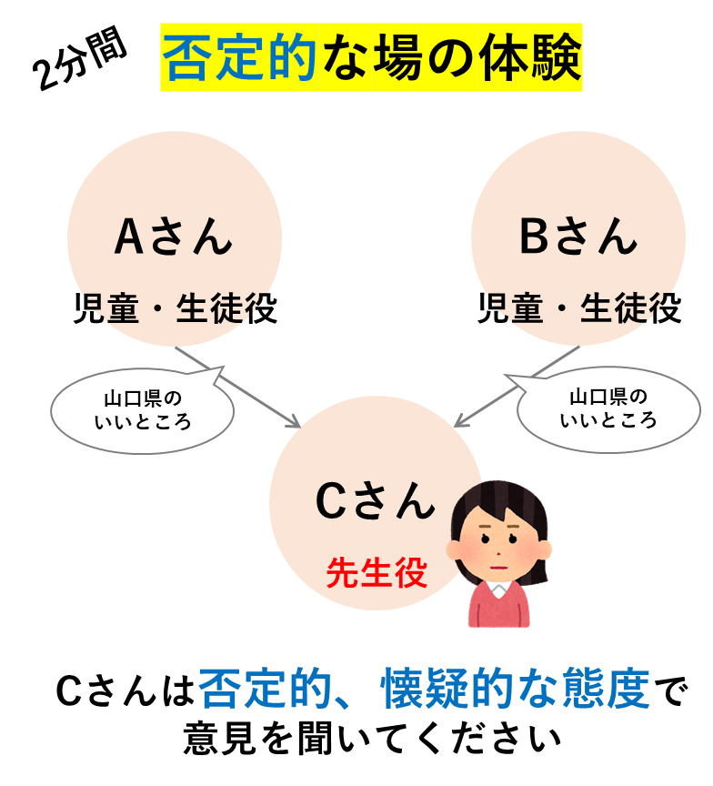
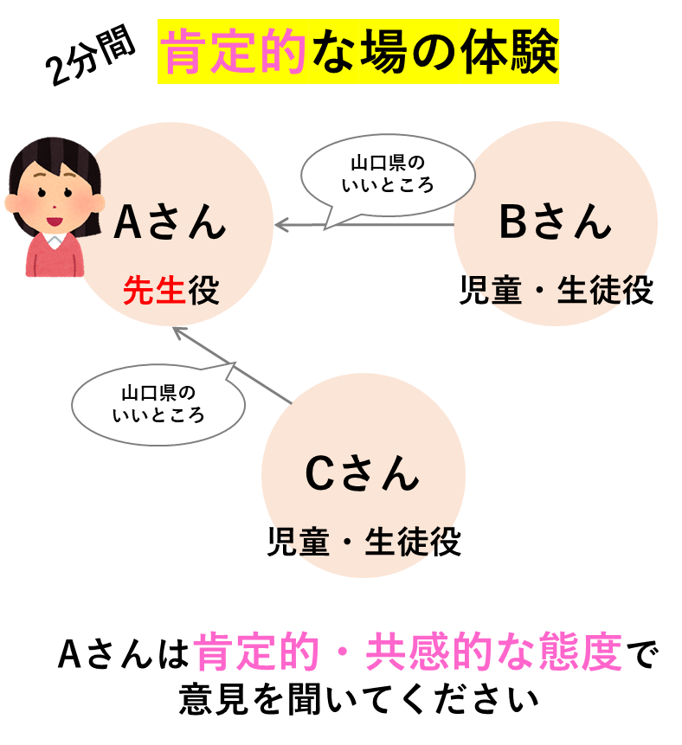
演習タイム①
まずは3人で、前半と後半の役割を決めてください。
前半
後半
Notes:
まずは3人で、前半と後半の役割を決めてください。
（提示時間をとり、役割分担を決める時間を確保してください）
役割は、決まりましたか？

Slide 21
演習タイム①
では、
「否定的な場の体験」
開始です。
残り時間
２
１
０
００
５０
４０
３０
２０
１０
５０
４０
３０
２０
１０
００
００
終 了
分
秒
Notes:
では、「否定的な場の体験」を行います。
それでは、始めてください。
（クリックしてタイマーのアニメーションがスタートします。２分から１０秒毎カウントダウンします。）
（タイマーが３０秒のときに）
残り３０秒です。
（タイマーが「終了」のときに）
終わりです。

Slide 22

演習タイム①
では、
「肯定的な場の体験」
開始です。
残り時間
０
終 了
２
００
１
００
５０
４０
３０
２０
１０
５０
４０
３０
２０
１０
００
分
秒
Notes:
続いて「肯定的な場の体験」を行いますので役割の交代をしてください。
（少し間を置く）
それでは始めてください。
（クリックしてタイマーのアニメーションがスタートします。２分から１０秒毎カウントダウンします。）
（タイマーが３０秒のときに）
残り３０秒です。
（タイマーが「終了」のときに）
終わりです。

Slide 23
演習タイム①
演習タイム①
「場づくり」の演習、
いかがでしたか？
Notes:
「場づくり」の演習、いかがでしたか？

Slide 24
場づくり
言葉
★相手を認める
★どんな意見も否定しない
★興味関心をもつ
一人ひとりの関係づくり
安心安全な雰囲気づくり
先生の声かけ
Notes:
「場づくり」、すなわち一人ひとりの関係づくり、安心安全な雰囲気づくりのために、
先生は、
★相手を認める
★どんな意見も否定しない
★興味関心をもつ
という態度でいることが、ファシリテーションにとって重要だと考えています。

Slide 25
場づくり
言葉
一人ひとりの関係づくり
安心安全な雰囲気づくり
先生の声かけ
Notes:
続いて、言葉の演習にうつります。

Slide 26
26
演習タイム②
Notes:
演習タイム②「言葉」の演習です。

Slide 27
演習タイム②
探究的な学びの授業で
「山口県の良さをもっともっと多くの人に
知ってもらうためにどうしたらいいか」
について、今まさに
児童・生徒一人ひとりが考えています。
その時、みなさんは児童・生徒にどんな声をかけますか・・・？
仮のお題
Notes:
仮のお題として、今、探究的な学びの授業で「山口県の良さをもっともっと多くの人に知ってもらうためにどうしたらいいか」
について、児童・生徒一人ひとりが考えているとします。
その時、みなさんは児童・生徒にどんな声をかけますか・・・？

Slide 28


【ファシリテーション研修】演習シート
どの言葉が児童・生徒の発想が促される（アクセル）言葉か、
どの言葉が児童・生徒の発想が妨げられる（ブレーキ）言葉かについて、配置を変えてみてください
アクセル
ブレーキ
そうじゃないよ。
このあいだの授業で先生は何と
言っていたかな？
引っかかるところ
はどこ？どうして
引っかかるのかな
？
時間がないよ！
早く考えをまとめ
て。
よく考えてるね！
これ●●さんにも
聞いてもらったらどう？
●●さんの考えも面白そうだよ。
うんうん。先生も
それで良いと思う。
そう考えたんだ！
どうしてこういう
考えになったの？
なるほど。
でもその考えだけ
だと言いきれる？
素晴らしい！
そう、それだよ！
よく分かってる！
惜しい！
そうじゃなくて
こう考えてみたら
どう？
Notes:
今からの演習では、こちらの【ファシリテーション研修】演習シートの出番となります。
【ファシリテーション研修】演習シートは、 PowerPointのファイルです。
御自身のタブレット端末等にダウンロードしてください。

Slide 29
演習タイム②
シートにある９つの言葉について、児童・生徒の発想を促す強さの度合いを考えて、
どの言葉が「アクセル言葉」と「ブレーキ言葉」のどの位置に配置できるかを考えてください。
Power
Pointの
ファイル上で
言葉を
配置変え
Notes:
それでは、演習シートにある９つの言葉が、
児童・生徒の発想を促す強さの度合いによって、
どの言葉が児童・生徒の発想を促す「アクセル言葉」か、児童・生徒の発想を妨げる「ブレーキ言葉」かについて考え、演習シート上に配置してください。
９つの言葉は、PowerPointのファイル上で動かせるようになっています。

Slide 30
演習タイム②
では、演習開始です。
Power
Pointの
ファイル上で
言葉を
配置変え
１
３
２
０
００
５０
４０
３０
２０
１０
５０
４０
３０
２０
１０
００
００
５０
４０
３０
２０
１０
００
終 了
分
秒
Notes:
では、個人ワークを始めますので、今から3分間で配置を変えてみてください。
それでは始めてください。
（クリックしてタイマーのアニメーションがスタートします。３分から１０秒毎カウントダウンします。）
（残り時間３０秒で）
残り３０秒です。
（終了で）
終了です。

Slide 31
演習タイム②
ここまでの演習を振り返り、
「アクセル言葉」「ブレーキ言葉」について
意見交換してください。
Notes:
個人ワークとして言葉の配置は完了しましたでしょうか？
では、ここからはグループワークです。
ここまでの演習を振り返って、児童・生徒の発想を促す「アクセル言葉」、児童・生徒の発想を妨げる「ブレーキ言葉」について意見交換していただきます。

Slide 32

演習タイム②
今から計10分で、演習シートの言葉について共有し、
さらに「アクセル言葉」「ブレーキ言葉」について意見交換してください。
まずはじめに、一人ずつ
各自のシートを共有しながら
それぞれの
「自分が考えた配置と、その理由」
を発表、説明してください。
Notes:
まずはじめに、一人ずつ各自の演習シートを用いて、それぞれの「自分が考えた配置と、その理由」を発表、説明してください。
各自のタブレット等の画面を見せ合いながら、説明するようにしてください。

Slide 33

演習タイム②
今から計10分で、演習シートの言葉について共有し、
さらに「アクセル言葉」「ブレーキ言葉」について意見交換してください。
まずはじめに、一人ずつ
各自のシートを共有しながら
それぞれの
「自分が考えた配置と、その理由」
を発表、説明してください。
共有が終わったら、
「アクセル言葉」
「ブレーキ言葉」
について、自由に
意見交換してください。
Notes:
共有が終わったら、次に「アクセル言葉」「ブレーキ言葉」について、自由に意見交換してください。
共有と、意見交換で、計１０分です。

Slide 34
演習タイム②
では、各自の考えを発表し、共有してください。
5分経過しました。
そろそろ意見交換を始めてください。
残り時間
１０
終 了
１
２
０
９
８
７
６
５
４
３
００
５０
４０
３０
２０
１０
５０
４０
３０
２０
１０
００
００
５０
４０
３０
２０
１０
００
５０
４０
３０
２０
１０
００
５０
４０
３０
２０
１０
００
５０
４０
３０
２０
１０
００
５０
４０
３０
２０
１０
００
５０
４０
３０
２０
１０
００
５０
４０
３０
２０
１０
００
５０
４０
３０
２０
１０
００
分
秒
Notes:
では、各自の考えを発表し、共有してください。
それでは始めてください。
（クリックしてタイマーのアニメーションがスタートします。１０分から１０秒毎カウントダウンします。）
（残り時間５分で）
5分経過しました。そろそろ意見交換を始めてください。
（残り時間３０秒で）
残り３０秒です。
（終了で）
終了です。

Slide 35
演習タイム②
演習タイム②
「言葉」の演習、
いかがでしたか？
Notes:
演習タイム②「言葉」の演習、いかがでしたか？

Slide 36
36
まとめ
Notes:
それでは、まとめに入ります。

Slide 37
たとえば、
アクティブラーニングこんなのどうだろう研究所 野田にとってのアクセル言葉/ブレーキ言葉
アクセル
ブレーキ
よく考えてるね！
これ●●さんにも
聞いてもらったらどう？
●●さんの考えも面白そうだよ。
そう考えたんだ！
どうしてこういう
考えになったの？
そうじゃないよ。
このあいだの授業で先生は何と
言っていたかな？
時間がないよ！
早く考えをまとめ
て。
引っかかるところ
はどこ？どうして
引っかかるのかな
？
なるほど。
でもその考えだけ
だと言いきれる？
うんうん。先生も
それで良いと思う。
素晴らしい！
そう、それだよ！
よく分かってる！
惜しい！
そうじゃなくて
こう考えてみたら
どう？
Notes:
ちなみに私はこのような配置になりました。上下には意味はありません。
＜研究所の考えた案となりますので、それぞれ演習のファシリテートをする方の考えに変更していただいて構いません＞

Slide 38
ファシリテーションの声かけに、
一つの決まった正解はない。
だけど・・・
Notes:
研修のはじめにお伝えしたように、ファシリテーションの声かけに、一つの決まった正解はないです。ですが、

Slide 39
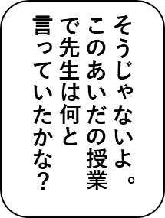

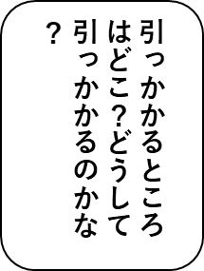
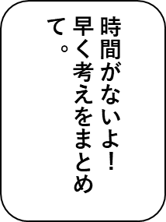
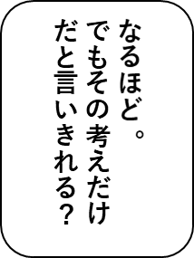
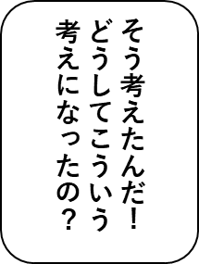
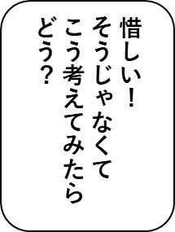
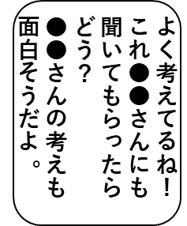
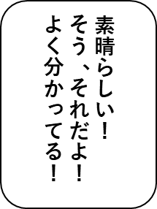
研究所メンバーが考えるアクセル言葉/ブレーキ言葉
アクセル
ブレーキ
認める
認めるだけ
たずねるだけ
促すだけ
否定する
脅す/あおる
押しつける
強制終了
＋
・根拠を掘り下げる
・経緯（プロセス）
をしっかり聞く
・視点転換を示す
Notes:
研究所のメンバーで言葉を配置変えし、それを共有し、さらに「アクセル言葉」「ブレーキ言葉」について意見交換したところ、
アクセル言葉とブレーキ言葉には様々な要素があることが分かりました。

Slide 40
研究所メンバーが考えるアクセル言葉
アクセル
ブレーキ
認める
認めるだけ
たずねるだけ
促すだけ
否定する
脅す/あおる
押しつける
強制終了
＋
・根拠を掘り下げる
・経緯（プロセス）
をしっかり聞く
・視点転換を示す
Notes:
アクセル言葉、児童・生徒の発想を促す言葉には、
まず相手を認め、その上で、
・相手の思考・意見の根拠を掘り下げる
・相手の思考の経緯（プロセス）に耳を傾ける
・相手に視点転換を示す
ということが効いているように思います。

Slide 41
研究所メンバーが考える中間的な言葉
アクセル
ブレーキ
認める
認めるだけ
たずねるだけ
促すだけ
否定する
脅す/あおる
押しつける
強制終了
＋
・根拠を掘り下げる
・経緯（プロセス）
をしっかり聞く
・視点転換を示す
Notes:
次に中間的な言葉としては、アクセルにもブレーキにも転びうる言葉だと捉えていますが、
・認めるだけ
・たずねるだけ
・促すだけ
と、ただ投げかけるだけ、ということがあるように思います。

Slide 42
研究所メンバーが考えるブレーキ言葉
アクセル
ブレーキ
認める
認めるだけ
たずねるだけ
促すだけ
否定する
脅す/あおる
押しつける
強制終了
＋
・根拠を掘り下げる
・経緯（プロセス）
をしっかり聞く
・視点転換を示す
Notes:
ブレーキ言葉、児童・生徒の発想を止める言葉には、
・相手を否定する
・相手を脅す／あおる
・相手に自分の意見・見解を押しつける
ということがあります。加えて、実は、「素晴らしい！そう、それ！」という言葉は
相手のゴールをもう決めてしまっていて、そこで児童・生徒が考えることをやめてしまう、
・強制終了
につながる言葉であり、かなり危うい声かけだと捉えています。

Slide 43
雰囲気
言葉
☆相手を認める/理解する
☆先生も共に考える学習者になる
一人ひとりの関係づくり
安心安全な雰囲気づくり
先生の声かけ
Notes:
「言葉」、先生の声かけとして、先生は、
☆相手を認める/理解する
☆先生も共に考える学習者になる
という態度でいることが、ファシリテーションにとって重要だと考えています。

Slide 44
授業におけるファシリテーションとは
効率的に進めることに加えて、それ以上に、
認識の一致を確認したり相互理解を深めたりすることにより
児童・生徒から自発的に
新しい発想が生まれるようサポート
をしていくこと
Notes:
あらためて、「授業におけるファシリテーション」とは、
効率的に進めることに加えて、それ以上に、認識の一致を確認したり相互理解を深めたりすることにより
児童・生徒から自発的に新しい発想が生まれるようサポートをしていくこと、といえると考えています。

Slide 45
みなさんも、
児童・生徒の発想が促されるような
「アクセル言葉」を考えてみて
探究的な学びの授業などで
実践してみてください。
Notes:
みなさんも、児童・生徒の発想が促されるような「アクセル言葉」を考えてみて、探究的な学びの授業などで実践してみてください。

Slide 46
46
おまけ
Notes:
最後に、おまけです。

Slide 47
47
今回の仮のお題に沿った言葉がけ例：児童・生徒の発想を促す、具体的な視点の提示
今回の仮のお題「山口県の良さをもっともっと世界の人に知ってもらうためにどうしたらいいか」に沿って
より具体的に考えるならば、こうした言葉がけも考えられます。
①山口県の良さが、いま知られていない原因はなんだと思う？
【課題点の整理】
②山口県の良さを自然・食・人・歴史の切り口でそれぞれ考えてみるのはどう？
【視点転換の提示】
③そのアイデアは、他の県にはできない山口県だけができることかな？
【競合の視点・オンリーワンの視点】
④自分が好きな人で、山口県の良さを知らなさそうな人を一人決めて、
その人に知ってもらうためのアイデアを考えよう。【ターゲットを絞る】
⑤逆に、今の山口県にあったら良いと思うところ（こと）って何だろう？
【改善の視点・逆転の発想】
⑥自分が山口県のことを知らない人だったとして、そのアイデアで山口県への印象
は変わると思う？【受け手の視点】
Notes:
今回の仮のお題「山口県の良さをもっともっと世界の人に知ってもらうためにどうしたらいいか」に沿ってより具体的に考えるならば、こうした言葉がけも考えられます。
①山口県の良さが、いま知られていない原因はなんだと思う？【課題点の整理】
②山口県の良さを自然・食・人・歴史の切り口でそれぞれ考えてみるのはどう？ 【視点転換の提示】
③そのアイデアは、他の県にはできない山口県だけができることかな？ 【競合の視点・オンリーワンの視点】
④自分が好きな人で、山口県の良さを知らなさそうな人を一人決めて、その人に知ってもらうためのアイデアを考えよう。【ターゲットを絞る】
⑤逆に、今の山口県にあったら良いと思うところ（こと）って何だろう？ 【改善の視点・逆転の発想】
⑥自分が山口県のことを知らない人だったとして、そのアイデアで山口県への印象は変わると思う？【受け手の視点】
これで、ファシリテーションを考えるワークショップ～発想を促すアクセル言葉・妨げるブレーキ言葉～の教職員研修コンテンツを終わります。
ありがとうございました。

